Slide 1
Le périnée
2016-2017

Slide 2
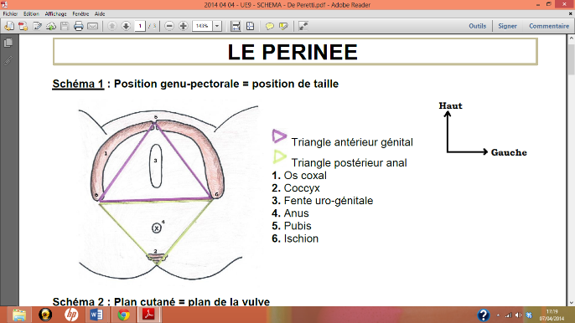
Généralités
Périnée = plancher pelvien:
Ensemble des parties molles
Paroi inférieure = plancher du petit bassin
Losange à grand axe antéro-postérieur
Sommets: Ant = pubis Post = coccyx Lat = ischions
2 triangles : Antérieur = uro-génital = vaginal : centré par l’orifice du vagin Postérieur = anal : centré par l’anus
Eléments :
Cutanés = périnée cutané = vulve + anus
Musculaires = périnée musculaire = diaphragme périnéal = diaphragme uro-génital

Slide 3
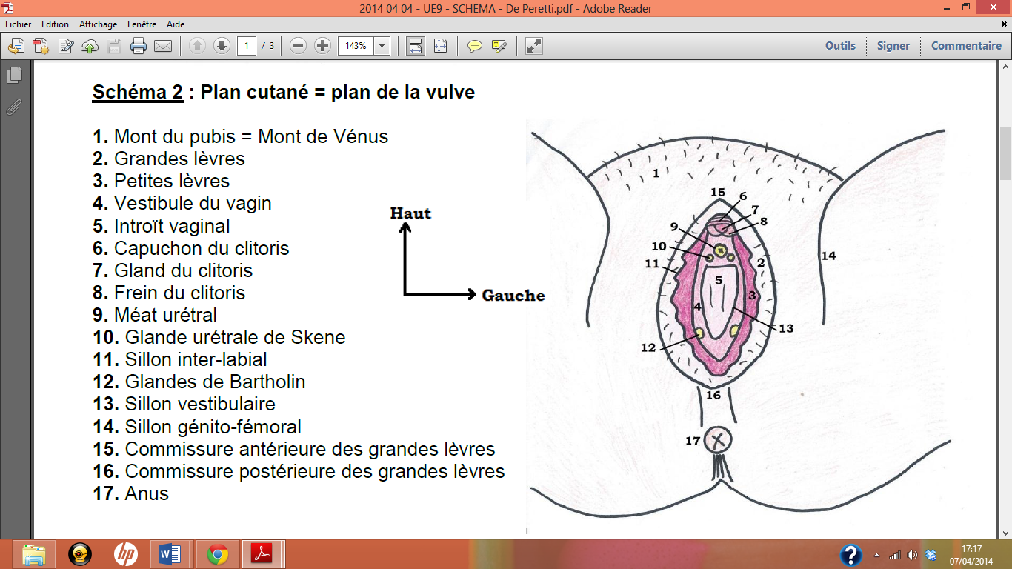
Le périnée cutané

Slide 4
Triangle ant = uro-génital, constitué par la vulve = le pudendum
Triangle post, constitué par : la marge de l’anus + les plis radiés de l’anus
1. Mont du pubis= mont de Venus
boule graisseuse en regard de la symphyse pubienne.
Voute romane = arrondie chez la femme
Voute gothique = plus pointue chez l’homme
2. Grandes lèvres : formations graisseuses (=charnues) et poilues. Se rejoignent en avant et en arrière pour former les commissures ant et post des grandes lèvres.
3. Petites lèvres = nymphes : non poilues et non charnues, elles se réunissent :
Appelées « nymphes » car elles dirigent le jet de l’urine vers le bas.

Slide 5
4. Vestibule du vagin
5. Introït vaginal: obstrué par l’hymen chez la femme vierge, membrane normalement perforée pour laisser passer les menstruations. Sinon: 1ères menstruations très douloureuses.
Clitoris :
6. Capuchon: réunion des petites lèvres, recouvre le gland antérieurement
7. Gland: seul le gland est visible (donc le genou et la racine du clitoris sont invisibles)
8. Frein= expansion de petites lèvres, retient le capuchon postérieurement
9. Méat urinaire= méat de l’urètre (très peu visible)
10. Glandes para-urétrales de Skene de part et d’autre (non visibles à l’œil nu)
11. Sillon inter-labial 12. Glandes de Bartholin
13. Sillon vestibulaire 14. Sillon génito-fémoral
15. Commissure ant 16. Commissure post
17. Anus

Slide 6
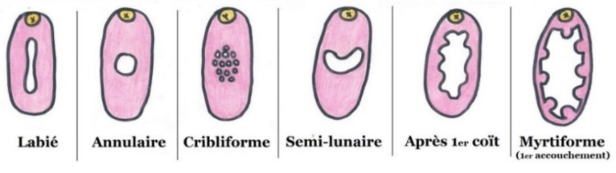
L’hymen
Labié
Annulaire
Cribliforme
Semi-Lunaire
Après le premier rapport sexuel avec pénétration complète, l’hymen va se déchirer et saigner.
Lambeaux hyménaux -> caroncules hyménales
Chez la femme multipare (= ayant déjà accouché, ≠ nullipare), l’hymen disparaît presque entièrement. Cicatrices -> caroncules myrtiformes, telles des graines de myrtilles.
Disparaissent avec l’âge et le nombre d’accouchements

Slide 7
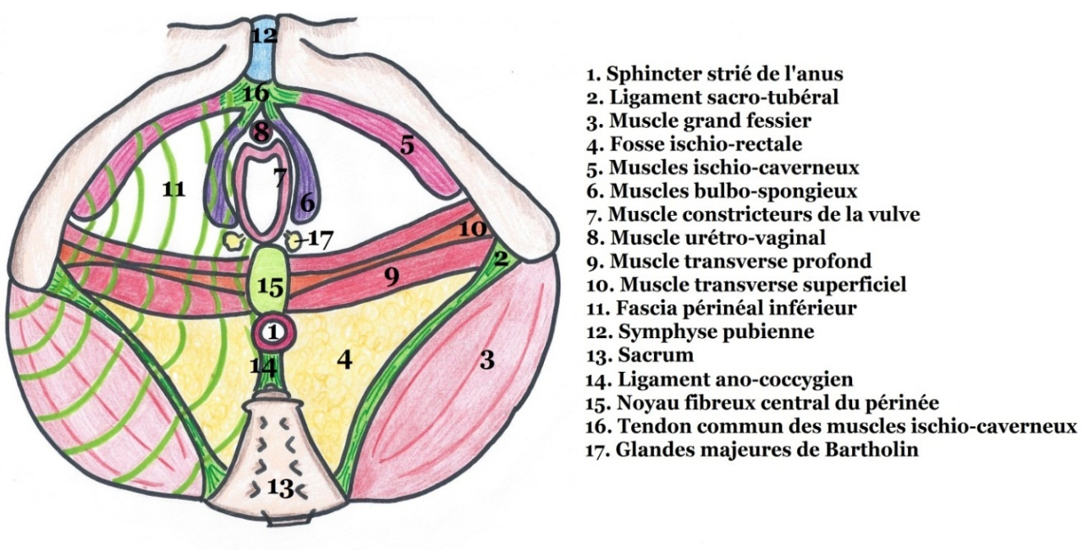
Le périnée musculaire = Diaphragme périnéal

Slide 8
Triangle antérieur :
-Les muscles en cornets = striés, volontaires : favorisent l’intumescence des corps érectiles
Muscles ischio-caverneux :
Entourent les 2 piliers du clitoris
Se rejoignent en avant et au-dessus du genou du clitoris via un tendon commun
Contractés, ils compriment les vaisseaux clitoridiens
Muscles bulbo-spongieux :
Entourent les bulbes vestibulaires.
Se réunissent au niveau du genou par un tendon qui rejoindra le tendon commun aux muscles ischio-caverneux
Les parties gauche et droite se réunissent aussi par un tendon passant sous le clitoris

Slide 9
Triangle antérieur:
-Sphincter strié de l’urètre : contention volontaire urinaire.
-Les muscles transverses périnéaux : contraction volontaire, innervés par le nerf pudendal.
Superficiel : muscle grêle, de l’ischion au NFCP.
Profond : muscle plus épais, de l’ischion au NFCP + à la partie inférieure de la vulve. Partiellement recouvert par le muscle transverse superficiel.
Seuls ces muscles et leurs fascias forment un véritable diaphragme.
-Le muscle constricteur de la vulve :
Inconstant, strié volontaire
en dedans des muscles bulbo-spongieux, peut être responsable de vaginisme.

Slide 10
NFCP = Noyau fibreux central du périnée :
entrecroisement de fibres entre les 2 ischions
s’y insèrent la plupart des muscles.
clé de voute de la statique du périnée
permet d’éviter les descentes d’organes (cystocèle, colpocèle, rectocèle)
Triangle postérieur :
-Sphincter strié de l’anus :
Externe,contraction volontaire
seul élément du périnée musculaire contenu dans le diaphragme postérieur
attaché en avant au NFCP
et en arrière au coccyx par le raphé ano-coccygie
-Ligament sacro-tubéral : n’appartient pas au périnée.
-Muscle grand fessier : n’appartient pas au périnée, il est responsable du galbe de la fesse.

Slide 11
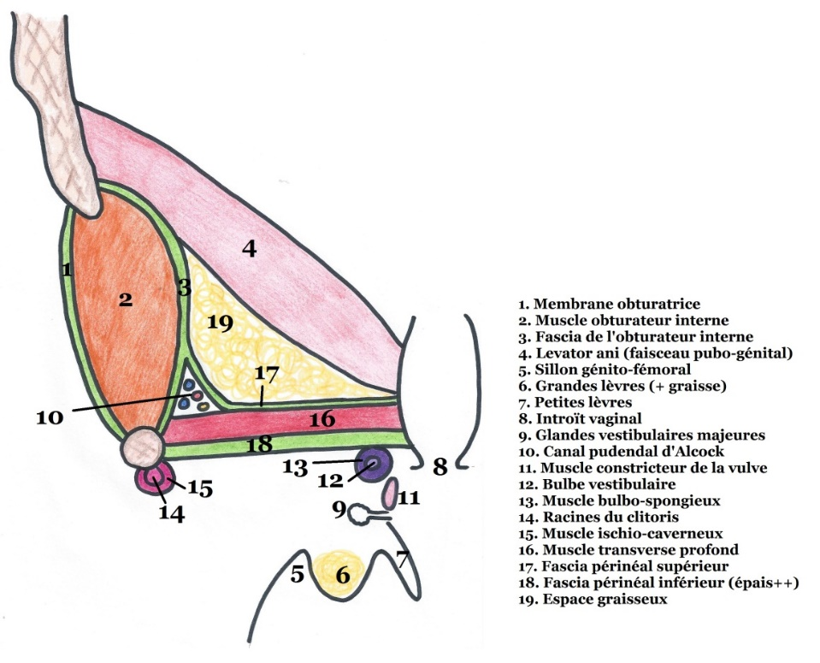
Le fascia périnéal
Fascia périnéal superficiel = fascia superficialis
sous-cutané
sépare graisse profonde et superficielle
n’enveloppe pas le diaphragme uro-génital car il est situé plus bas.
Fascia périnéal profond = fascia du diaphragme uro-G
•fascia périnéal supérieur :
grêle et non résistant
tapisse le muscle transverse profond, s’étend en avant et adhère à la filière uro-génitale
•fascia périnéal inférieur :
plus épais et résistant
tapisse la partie inférieure des muscles transverses (profond et superficiel), s'étend en avant pour refermer l’espace périnéal et recouvrir les muscles caverneux
Canal pudendal (=honteux) d’Alcock : vaisseaux pudendaux + nerf pudendal.

Slide 12
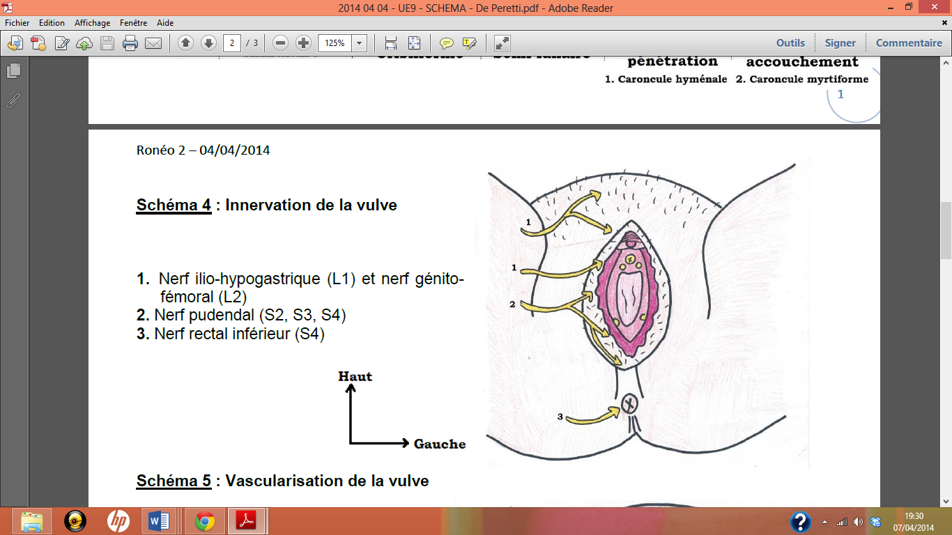
Innervation du périnée
-Innervation de la vulve = pudendum = périnée cutané :
Partie antérieure :
rameau ant de L1 (nerf ilio-hypogastrique)
+ rameau ant de L2 (nerf génito-fémoral)
Partie moyenne et interne :
nerf honteux = pudendal (S2-S3-S4)
Partie postérieure : nerf rectal inférieur (S4) + plexus sacro-coccygien (S4-S5-C1)
-Innervation du diaphragme périnéal = périnée musculaire :
nerf pudendal : motricité volontaire des muscles + innervation sensitive des corps érectiles
nerf rectal inférieur : motricité volontaire du sphincter strié externe de l’anus

Slide 13
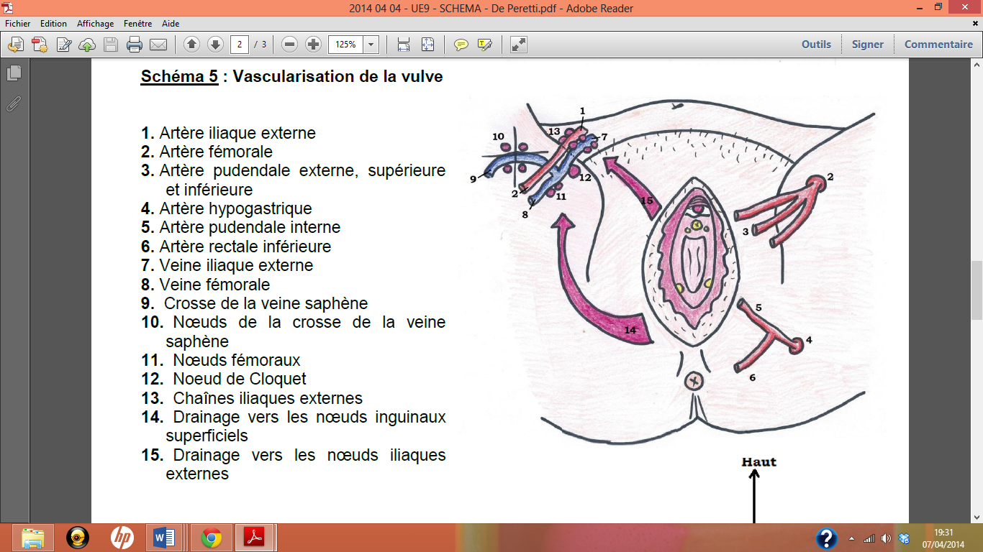
Vascularisation du périnée
-Vascularisation (artérielle et veineuse) de la vulve :
Partie antérieure et superficielle : Vaisseaux honteux externes supérieurs et inférieurs
Partie postérieure et profonde : Vaisseaux honteux internes
-Vascularisation du diaphragme périnéal :
Vaisseaux honteux internes
-Drainage lymphatique de la vulve :
Nœuds lymphatiques inguinaux superficiels
Nœuds iliaques externes
 Patho : en cas de cancer de la vulve/ de l’anus / bartholinite/ infection de la vulve → on palpe les nœuds inguinaux superficiels pour rechercher une hypertrophie.

Slide 14
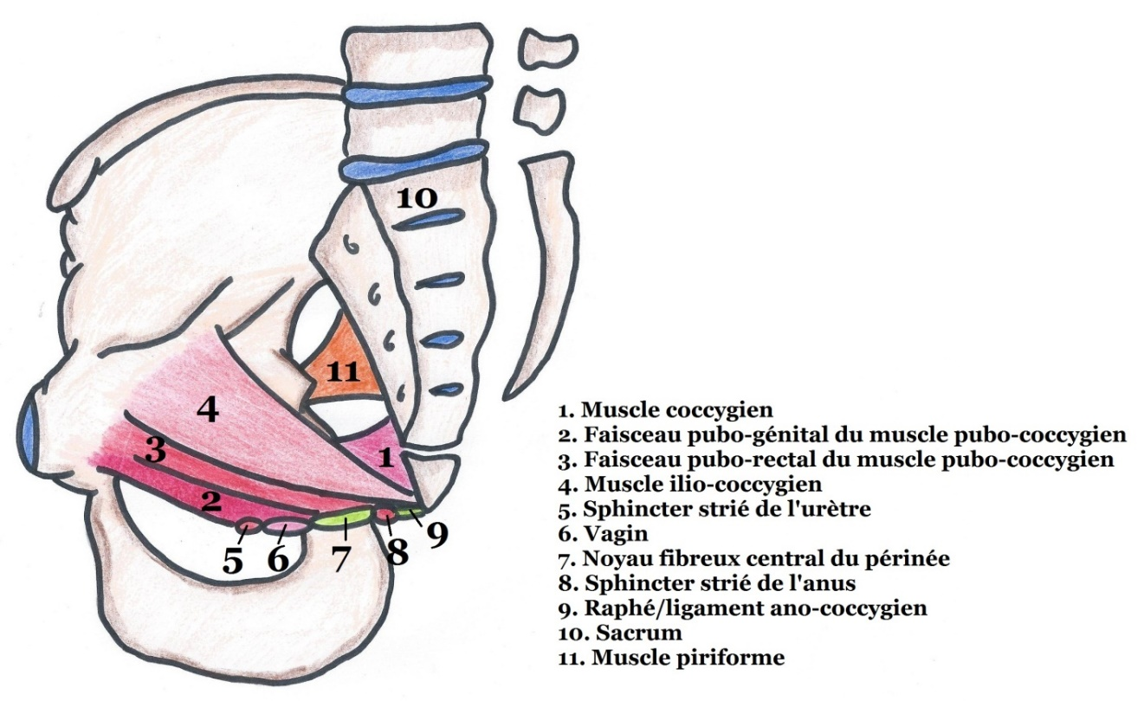
Le diaphragme pelvien
Nappe musculaire constituée de 2 muscles striés squelettiques volontaires
Innervés par le plexus sacré
Fermeture du petit bassin
Élément de stabilité majeur
Muscle coccygien : petit muscle, il s’insère sur l’épine ischiatique, se termine sur le sacrum et le coccyx, et repose sur le ligament sacro-épineux.
Le muscle Levator Ani : élévateur de l’anus.
Nappe musculaire sur lequel reposent les organes pelviens.
Responsable de la continence anale CAR sa contraction augmente l’angulation du cap anal du rectum
Constitué de 2 faisceaux musculaires

Slide 15
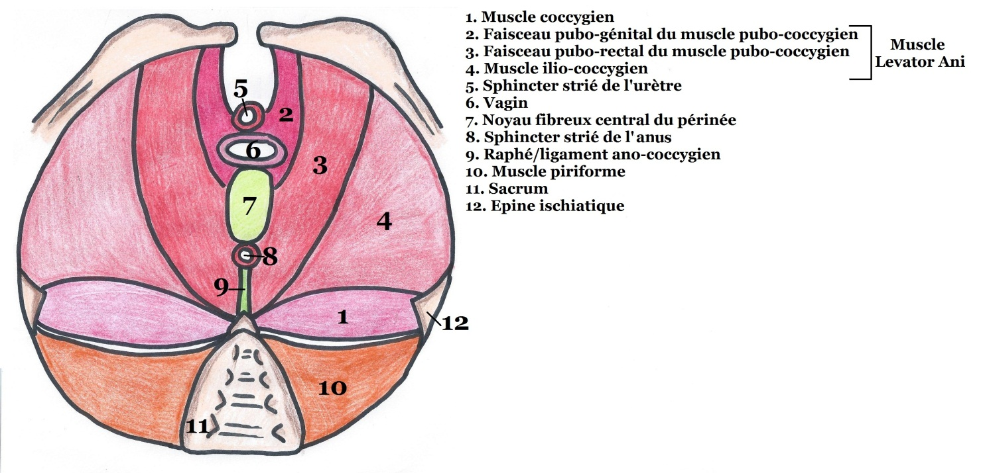
Muscle pubo-coccygien : partie antérieure élévatrice
Les 2 muscles pubo-coccygiens D et G délimitent entre eux la fente uro-génitale
Muscle ilio-coccygien : partie latérale sphinctérienne CAR sa contraction augmente la plicature du cap anal. Il part du bord post du pubis, et s’insère sur le fascia du muscle obturateur interne jusqu’au ligament ano-coccygien.

Slide 16
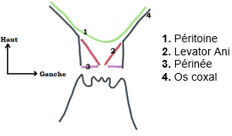

Projection cutanée du diaphragme pelvien
Pathologies
Le Levator Ani est le principal muscle du diaphragme pelvien. C’est sur lui que repose toute la cavité abdominale et, s’il est affaibli (à cause des accouchements, etc.), il peut entraîner des descentes d’organes :
Cystocèle : la vessie glisse et apparaît à travers la vulve
Hystérocèle : l'utérus glisse dans le vagin et apparait à travers la vulve
Colpocèle : le col de l’utérus glisse dans le vagin et apparaît à travers la vulve
Rectocèle : le rectum glisse et se retourne à l'extérieur du périnée

Slide 17
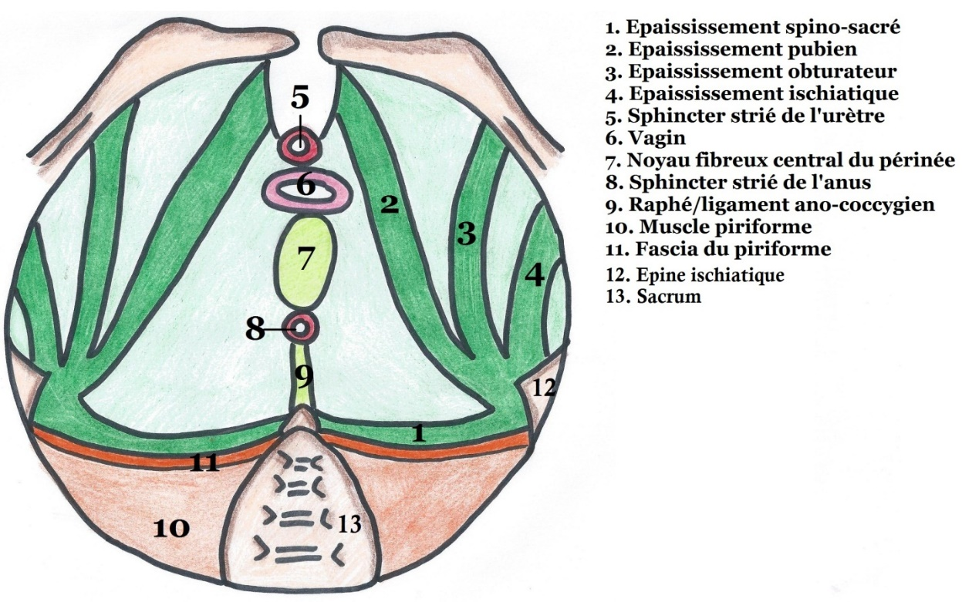
Le fascia pelvien
Le diaphragme pelvien soutient toute la filière uro-génitale et rectale. Il est renforcé par le fascia pelvien, constitué de deux feuillets :
Superficiel = fascia pelvien inférieur
Il correspond au ligament sacro-épineux
Profond = fascia pelvien supérieur
Très épais, il recouvre les 2 muscles Levator Ani et coccygien.
A partir de l’épine ischiatique, on a 4 épaississements de ce fascia, correspondant à des plis de renforcement :
Pubien
Obturateur
Ischiatique
Spino-sacré

